Slide 1

HOPE AND Get up!
EL SECRET DEL TEU FUTUR ESTÀ AMAGAT EN LA TEVA RUTINA DIÀRIA

Slide 2
71%
90.000 126.988
(HABITANTS QUE VIUEN SOLS EN BARCELONA) (HABITANTS EN MATARÓ)

Slide 3


PROBLEMES
RUTINA
QUALITAT
DE VIDA
SOLEDAT
POR

Slide 5
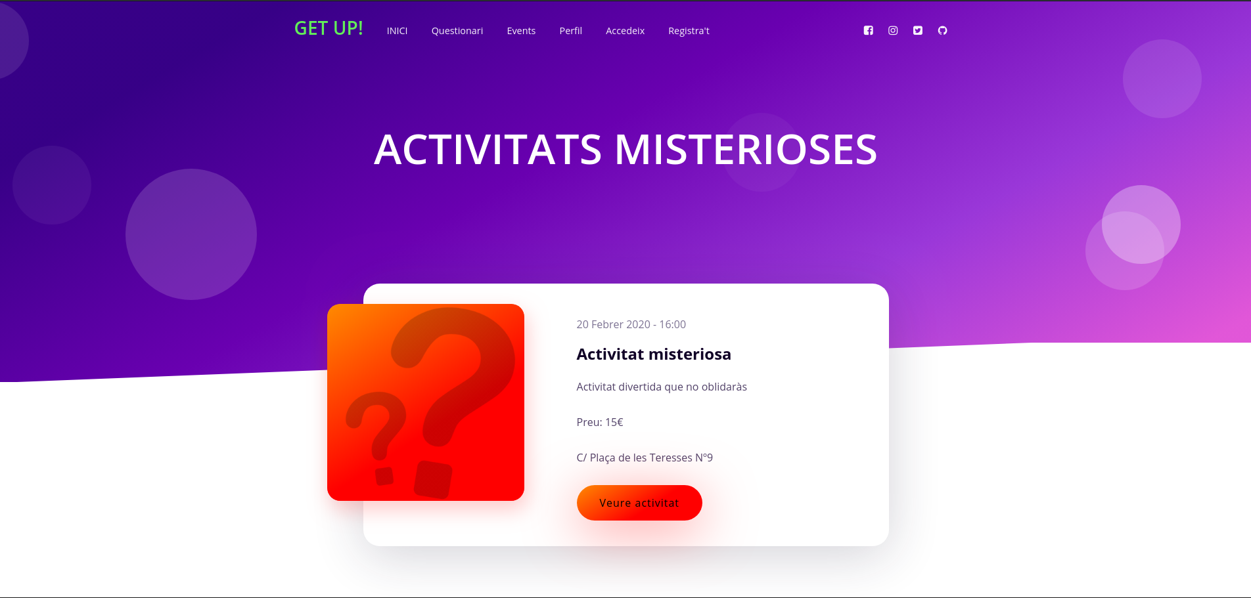
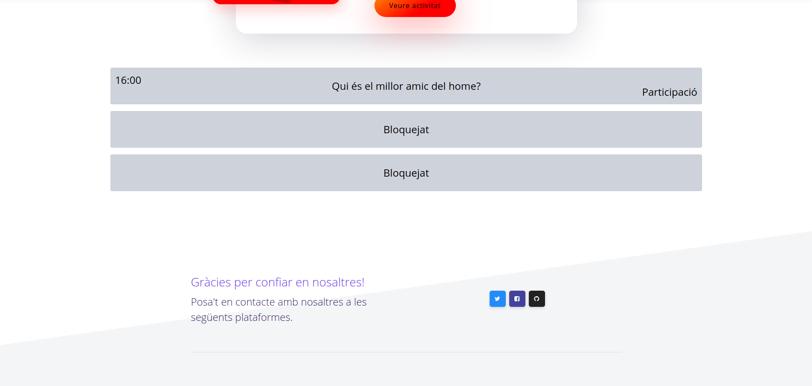

Slide 6


MODEL DE NEGOCI

Slide 7



TECNOLOGIES

Slide 8


Slide 9

ronda de preguntes!!!

